Slide 1

Orange
김범석.김영우.박소연
Notes:
No we are going to start our presentation for progress presentation
그럼 중간 보고에 대한 발표를 시작하겠습니다.
발표는 개괄적 디자인과 역할 분담에 대해서 먼저 설명하고 각 컴포넌트에 대해서 설명하겠습니다.

Slide 2
Design & task assignment
Notes:
먼저 디자인과 역할 분담입니다.

Slide 3
Unsorted Block 0
Unsorted Block 1
Unsorted Block 2
Unsorted Block 3
Step 1 : Sort
sorted Block 0
sorted Block 1
Step 2 : Shuffle
sorted Block 0
sorted Block 1
Step 3 : Merge
sorted Block 0

Slide 4
We need to do
Read
Sort
Shuffle
Notes:
프로젝트를 분석하면서 해야할 일이 뭔지 요약해 봤습니다.
간단하게 세가지로 요약할 수 있습니다.
먼저
읽고

Slide 5
Project Architecture
Network
Sort & Merge
Netty
BigFile
Application Code
Library Code
Java network
Java File Library

Slide 6
Basic Role Assignment
Network
Sort & Merge
김영우
박소연
Netty
BigFile
김범석
Application Code
Library Code
Java network
Java File Library
Notes:
처음에 주요하게 나눠진 역할은 위와 같습니다.
물론 처음에 얼마나 시간이 들지 확실히 예측할 수 없기 떄문에 처음에는 대략적으로 역할 할당을 하고,
진행하면서 발생하는 버그나 추가적인 구현에 대해서는 동적으로 할당을 하였습니다.

Slide 7
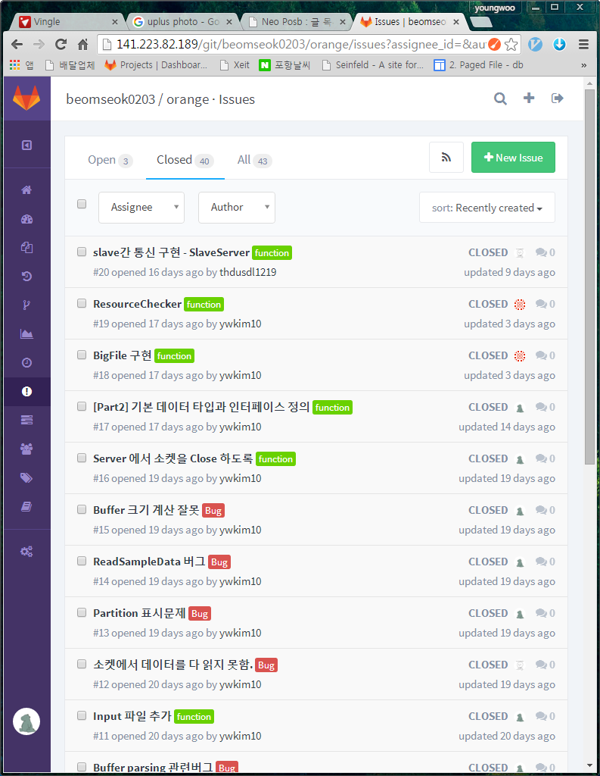
Initial Issue Assignment
Notes:
저희는 GIT 에 있는 이슈 트래킹을 사용했습니다. 이런 도구를 사용하면 할당된 역할을 별도로 기록하거나 기억할 필요가 없어서 좋습니다.
시작할 때는 위와 같이 구현해야 할 기능에 대해서 정리를 하고 각자에게 할당을 해서 개발을 시작했습니다.
이슈 생성 날짜를 보면 프로젝트 초기에 생성된 이슈인걸 볼 수 있습니다.

Slide 8
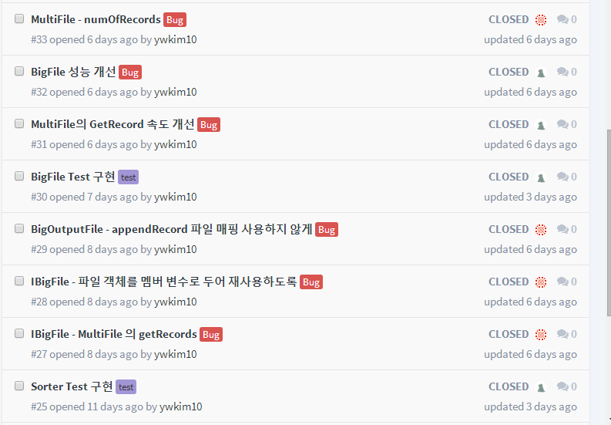
Additional Issue Tracking
Notes:
그리고 추가적으로 생겨나는 버그나 이슈에 대해서는 그때 그때 상황에 따라서 동적으로 분배를 했습니다.

Slide 9
BigFile
Notes:
그럼 각 핵심 컴포넌트에 대한 설명을 하겠습니다. 먼저 BigFile 에 대해서 설명합니다.

Slide 10
BigFile?
Handle to file
Delegate pattern
Give all file related issue to other class
BigFile class handles all file I/O related issue
Network/Sorting Component does not handle I/O
getRecord() : Record
getRecords() : Vector[Record]
numOfRecords : Int
IBigFile
Notes:
저런 Simple 한 인터페이스를 가지고 모든걸 해결합니다.
빅파일은 추상화된 파일 핸들입니다. 리눅스에서는 파일 포인터에 해당하는 구조라고 할 수 있습니다.

Slide 11
BigFile?
Cons
Don’t need to care about file path & name
Easy to switch implementation
Make several alternate designs
Can test even before BigFile is implemented
Use ConstFile / NullOutputFile
Can be used with ‘Future‘
Notes:
이렇게 쓰면 장점이 너무 많지만
인터페이스 구조이기 때문에 너무 구현이 쉬워집니다.

Slide 12
trait
real class in use
BigFile Subclasses
tester class
IBigFile
Inherits
IBigFileWithCache
SingleFile
MultiFile
PartialFile
ConstFile
SingleFilePrefetch

Slide 13
MultiFile
User
Sorter Component
Uses
Virtual View
IBigFile
Physical View
File1
File2
File3
FileN
……

Slide 14
SingleFile
User
Merge Component
Uses
Virtual View
IBigFile
Physical View
File 1

Slide 15
PartialFile
User
Shuffler
Uses
IBigFile
IBigFile
IBigFile
Virtual View
Physical View
Real File (single)

Slide 16
ConstFile ( for test )
User
Merge Component
Virtual View
IBigFile
Physical View
(No File)
Numerically Generated

Slide 17
BigFile usage
File 1
File 2
File 3
File 4
File N
File I/O Read for sorting
(Virtual) BigFile from many MultiFiles
Sorting and File I/O Write
Sorted Large File
Good
File Handler!
File I/O Read for shuffling
(Virtual)N BigFiles from Large SingleFile

Slide 18
BigFile Operations
MultiFile
1.
Get Records from multi-files
IBigFile
SingleFile
3.
Get Records from single-files
RecordCache
Record cache for reading efficiency
IOutputFile
BigOutFile
2.
Set Records to file
Notes:
레코드 캐시는 멀티파일이랑 싱글파일에서 쓰인다.
우리 프로그램이 실행됨에 따라 쓰이는 클래스 순서는 보라색화살표와 같다

Slide 19
File I/O
- java.io.RandomAccessFile
- Read : using offset
->seek , readfully(buf : Array[Byte])
ex) record offset = 100, key offset = 10
- Write : append records
->put(buf : ByteBuffer)
Notes:
준수한 속도와 임의의 구간에 쓰고 읽기가 가능한 자바 io RandomAccessFile을 씀
오프셋을 이용하여 읽었음
좀더 구체적으로, 쓰인 메소드는 seek readfully정도 (뒤 자세히 설명, seek에 걸리는 오버헤드 문제 해결위해 레코드캐시사용)
어차피 한파일에 쓰기때문에 레코드들을 append하는 형식으로 write구현 (하지만 쓰는 량이 엄청나기 때문에 느리다. 그래서, Optimization – 1 자세히 설명해줌~)
좀더 구체적으로, 쓰인 메소드는 블라블라

Slide 20
RecordsNumEachBlock -> constant 32MB
BigFile Index = 10000
File Index = 10000/RecordsNumEachBlock Record Index = 10000%RecordsNumEachBlock
ex) GetRecord(i)
i =10000
Big File
File index and Record index
* 100
Block 0
Block 1
Block 2
Block 3
Block n
Each has 3000 Records
File Index : Int= 10000/3000 = 3
Record Index = 10000%3000 = 1000

Slide 21
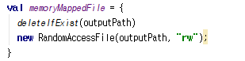
Optimization 1 (Append Record)
Memory Mapped File
MappedByteBuffer
Memory Region
Direct
Byte Buffer
File Region
Notes:
상위 컴포넌트에서는 이걸 사용할때 성능을 고려하지 않고 레코드가 하나 필요할때 마다 대충 읽고 하나 생길때마다 대충 씁니다. 그래서 추상화된 계층 아래에서 성능을 위해서 여러 작업을 해야합니다.
파일 쓰기를 위한 API 로 파일 매핑을 이용해서 문제를 해결했습니다.
평범한 파일 액세스보다 근소하게 속도가 빠릅니다. 그리고 힙을 쓰지 않고 외부 메모리를 쓰기 때문에 좀더 이슈가 적ㄴ습니다.

Slide 22
Optimization 1 (Append Record)
Append Accumulating
Append Record N
If (queue is full
Or
Close File)
Write
Append Record 3
Append Record 2
Append Record 1
Write Queue
File
Notes:
위의 컴포넌트에게는 구현하기 편하게 레코드를 하나 단위로 기록하도록 API 를 제공하지만 내부에서는 성능을 위해서 일정한 개수의 레코드를 모은 다음에 수행을 하도록 합니다.

Slide 23
Optimization 2 (Read Record)
Record Cache ( to avoid frequent disk seek )
File
Each block = record
Cache Entry
…EOF
Seek Point for each record
record cache 1
record cache 2
File
…EOF
Seek Point for each record cache
Notes:
Read 에서 Random 액세스 시의 성능 향상을 위해서 캐시를 사용합니다. 어차피 파일 읽기는 바이트 단위로 일어나지 않고 페이지 블락 단위로 일어나기 때문에 레코드를 하나만 읽어서 저장하는건 비효율적입니다.

Slide 24
Optimization 2 (Read Record)
Record Cache ( to avoid too much disk seek )
2,467,919 Times
21.71 sec
 | No Cache | Cache
I/O count | 2,457,919 | 706,681
Read bytes | 238MB | 243MB
Merge Time | 21.751 s | 12.393 s
12.39 sec
706,681 Times

Slide 25
Sort

Slide 26
Performance
Network I/O > File I/O >> CPU Time
We aim at minimizing File & Networks I/O

Slide 27
Sorter – Primitive Approach
Unsorted Block 0
Unsorted Block 1
Unsorted Block 2
Unsorted Block 3
sort
sort
sort
sort
sorted Block 0
sorted Block 1
sorted Block 2
sorted Block 3

Slide 28
Change the sorting block size
Block Size = 2 file
Block Size = 1 file
Block Size = 4 file

Slide 29
Sorter – Sorting more than one file
Raw File
Unsorted Block 0
Unsorted Block 1
Unsorted Block 2
Unsorted Block 3
BigFile
sort
sort
sorted Block 0
sorted Block 1

Slide 30
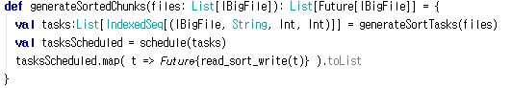
Sorter – Multithreading with future
Each single file object represents the set files in each disk
Split BigFile into several task
Split BigFile into several task (Disk Aware)

Slide 31
Sorter – Multithreading with future
Returns Future
Do not wait the sorting process

Slide 32
Disk Aware sort
Disk #1
Disk #2
1
2
3
4
Task Queue

Slide 33
Network

Slide 34
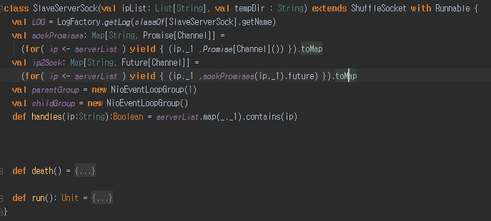
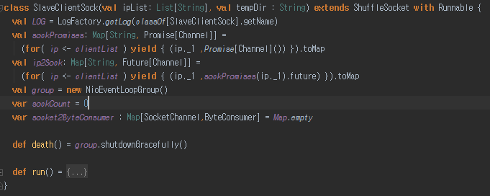
Network interface
Partitions myIp
Server
Client
S
S
S

Slide 35
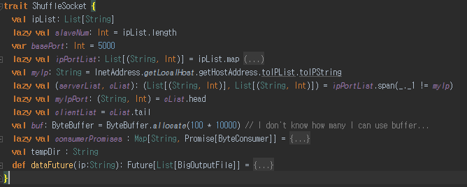
Network interface
ShuffleSocket
SlaveServerSock
SlaveClientSock

Slide 36
Network protocol
Total size
size
SortedData
size
SortedData
size
SortedData

Slide 37
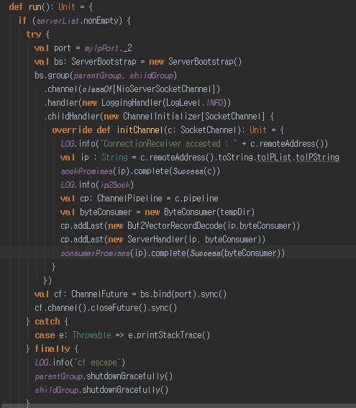
Asynchronous recieve with natty
Total size
size
SortedData
size
SortedData
size
SortedData
Buf2VectorRecordDecode
Vector[Record]
ServerHandler
BigOutputFile

Slide 38
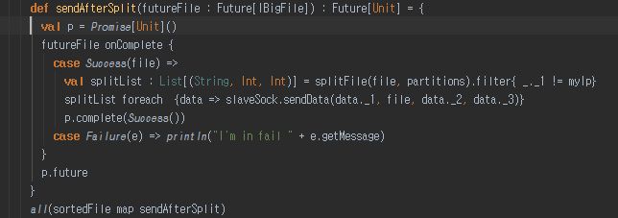
Asynchronous send data
After one IBigFile sort, directly send without wait all IBigFile sort process
sort/partition
merge
shuffle
network idle
network busy

Slide 39
Demo

Slide 40
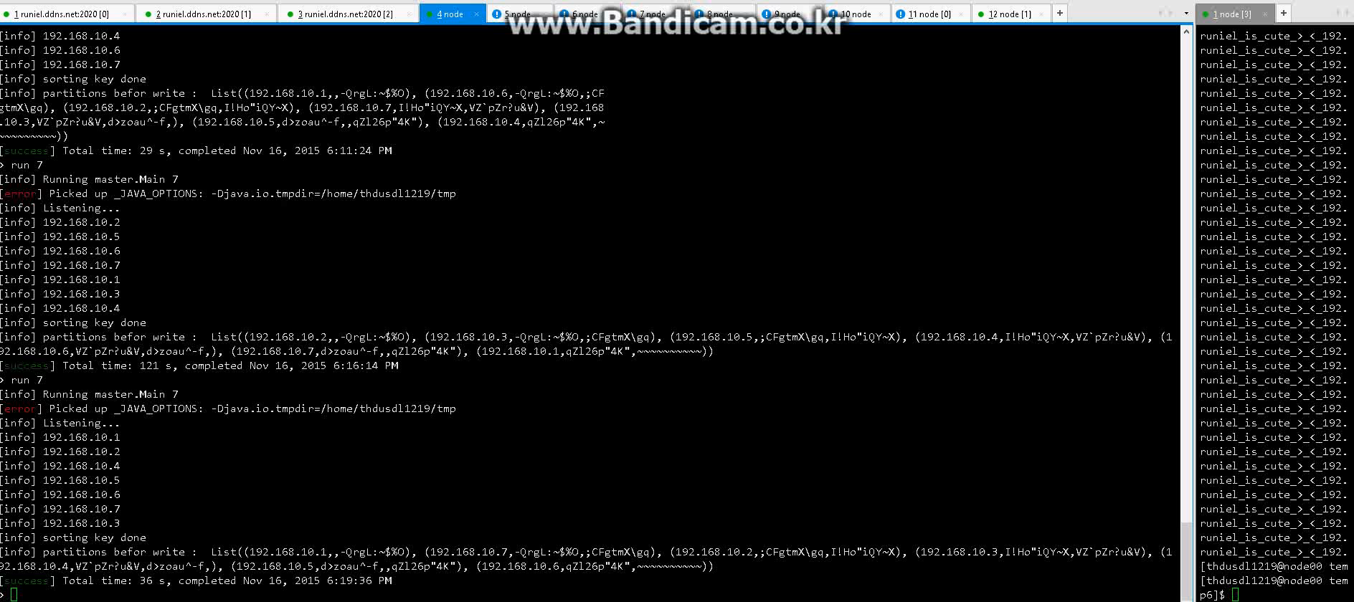
‘runiel_is_cute_>_<‘ execution

Slide 41
THANK
YOU
Q&A

Slide 42
Optimization 3
N-Way merge with Priority Queue
이론 설명 그림

Slide 43
Optimization 3
N-Way merge with Priority Queue
결과 분석 그림
http://141.223.82.189/git/beomseok0203/orange/issues/36
표 하나 막대그래프 하나

Slide 44
Optimization 3
N-Way Merge sort is slow
Sorted Run #1
Sorted Run #2
select min
Sorted Run #3
Merged Run
Sorted Run #4
Sorted Run #5
List of min values
File Pointer

